Slide 1
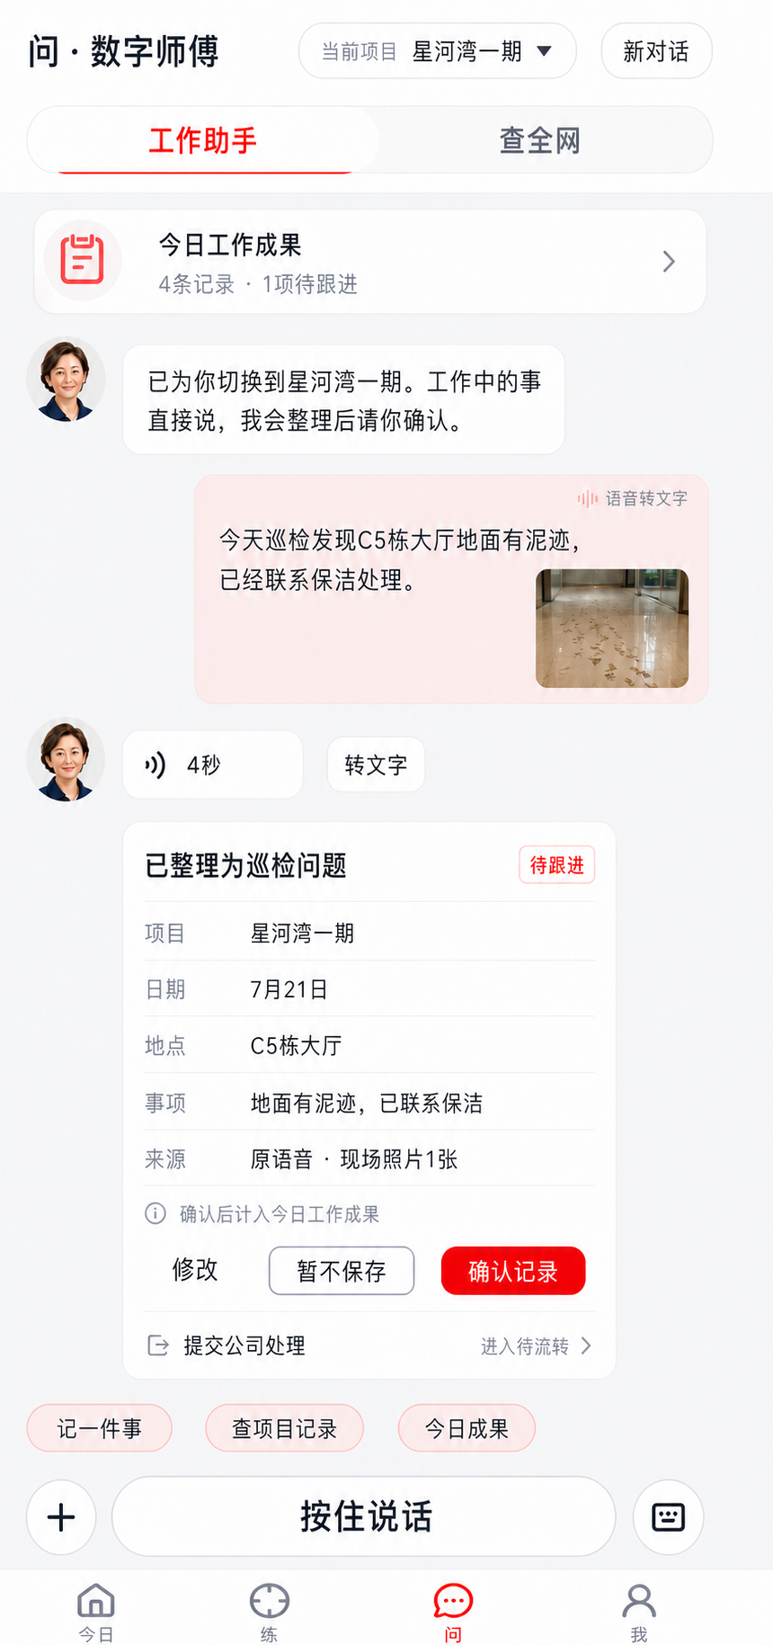
银城员工端 · 数字师傅
把一线工作
变成可追溯的成果
从微信群里的零散语音、照片和文字，升级为按项目采集、员工确认、自然日汇总、主管可查看的工作闭环。
语音优先
项目隔离
确认后持久化
●
已完成发布与生产真实员工账号主链路验证
2026-07-21 · 内部迭代汇报

Slide 2
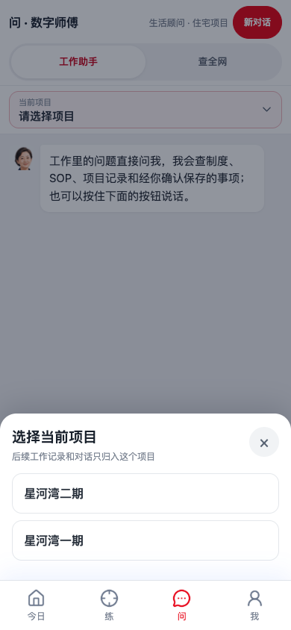
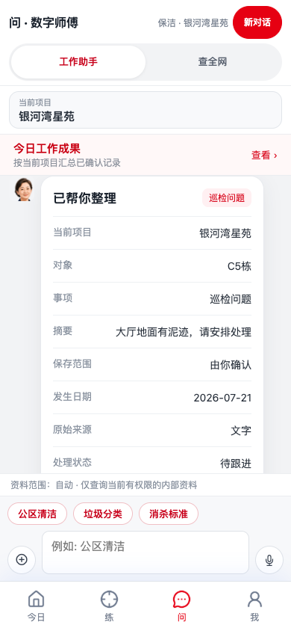
01 · 一线员工体验
不用先分类，只要说清现场
选择项目名称
多项目员工看到大尺寸下拉面板，不输入、不记忆项目编码。
自然表达
语音、文字、照片、视频进入同一微信式会话，AI 自动建议业务类型。
明确确认
先核对识别结论，再选择“确认记录”或“提交公司处理”。
多项目本地证据 + 确认卡生产证据 · 390×844

Slide 3
02 · 多项目与权限
项目是业务上下文，不是用户负担
项目名称选择
›
服务端授权求交集
›
项目化短会话
›
项目化日报
星河湾一期 / 二期
客户端编码不能授权
切换即创建新上下文
员工 + 项目 + 日期
越权请求
外部流转
普通员工查看团队成果、主管访问非所属项目，服务端均返回 403。
没有真实接口回执前只显示 PENDING，不伪造派单、送达或考勤同步成功。
权限边界由服务端重新计算

Slide 4
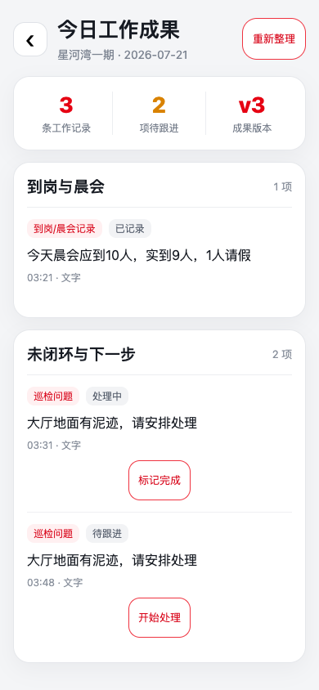
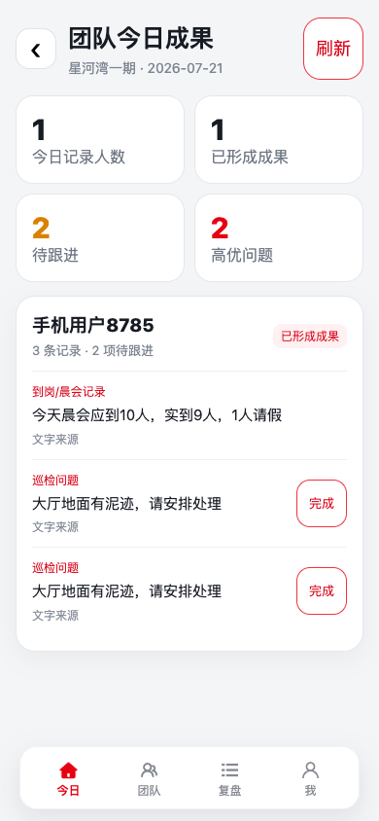
03 · 今日工作成果
员工看闭环，主管看项目
确定性聚合
到岗晨会、巡检、业主服务、画像线索、未闭环事项按规则分组；LLM 不决定事实是否存在。
幂等版本
内容不变重复生成不增版本；新增记录或状态变化后才产生新版本。
状态可追溯
待跟进 → 处理中 → 已完成，保留操作人、说明、时间与原始来源。
真实本地运行截图 · 390×844

Slide 5
04 · 交付状态与下一步
内部闭环已经上线，外部系统继续守边界
已完成
已部署验证
仍待验收
内部闭环
项目选择、确认卡、来源/状态、个人与团队成果、成果投稿分流
生产主链路
数据库迁移、后端/H5、真实员工登录、项目权限、确认卡与成果幂等
真实业务边界
真机语音/照片/视频、主管正式账号、线索/工单/考勤接口与回执
2026-07-21 发布证据
完整备份 → 幂等迁移 → JAR/H5 哈希一致 → 正式员工账号回归 → 越权拒绝与成果幂等通过
外部接口继续 PENDING
完成层级必须分开报告：实现 / 本地 / 视觉 / 部署 / 生产 / 正式业务验收

